Slide 1
Français
10
classe
Thème:
La dynamique du groupe

Slide 2
«Apprendre, c’est déposer de l’or dans la banque de son esprit», - déclare Shad Helmstetter
«On commence à vieillir quand on finit d’apprendre», - constate le proverbe japonais

Slide 3
La dynamique du groupe
*
*
*

Slide 4
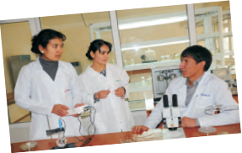
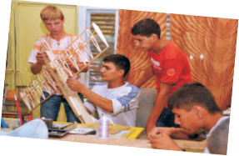

Slide 5
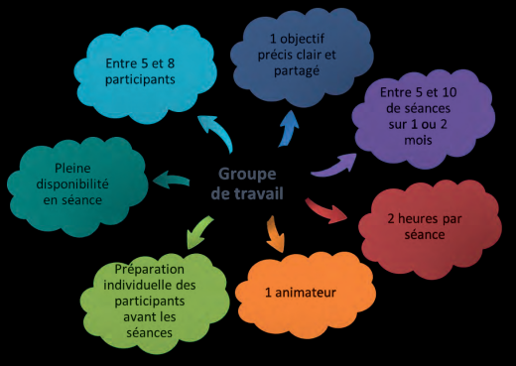

Slide 7
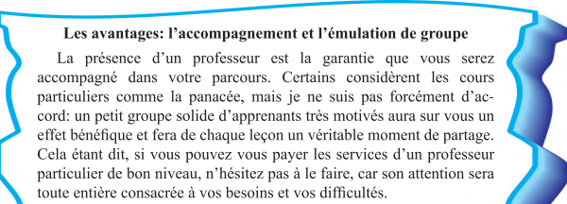
Lisez

Slide 8
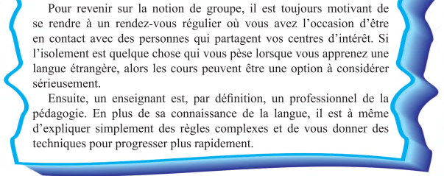
Lisez

Slide 9
Tu me dis, j’oublie.
Tu m’enseigne, je me souviens.
Tu m’impliques, j’apprends.
Benjamin Franklin

Slide 10
C’est en forgeant qu’on devient forgeron
L’expérience inscrit plus sûrement que le conseil
André Gide

Slide 11
Tout
Français 10,
p.p. 116-117

Slide 12
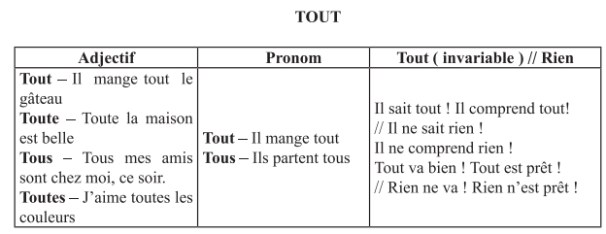

Slide 13
Tout le monde coprend.
Toute la ville est décorée.
Touts les voisins sont en vacances.
Toutes les maisons sont blanches.

Slide 14
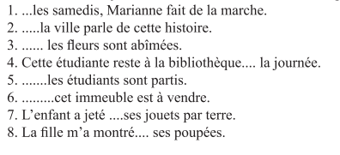
Solution
Tout
Toute
Toutes
Toute
Touts
Tout
Touts
Toutes

Slide 15
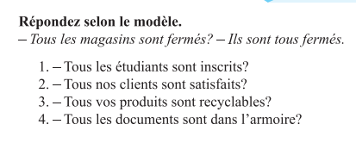
Solution
Ils sont tous inscrits
Ils sont tous satisfaits
Ils sont tous recyclables
Ils sont tous dans l’armoire

Slide 16
Regardez ce video et
faites attention

Slide 17
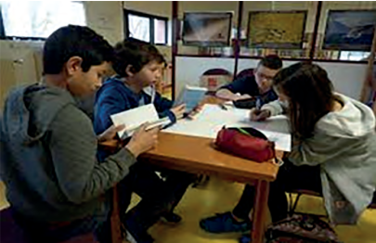
Devoir
Discutez en groupe.
Thème: La lecture et nous
Suivez les règles du travail en groupe.

Slide 18
Merci
pour
votre
attention!

